Slide 1
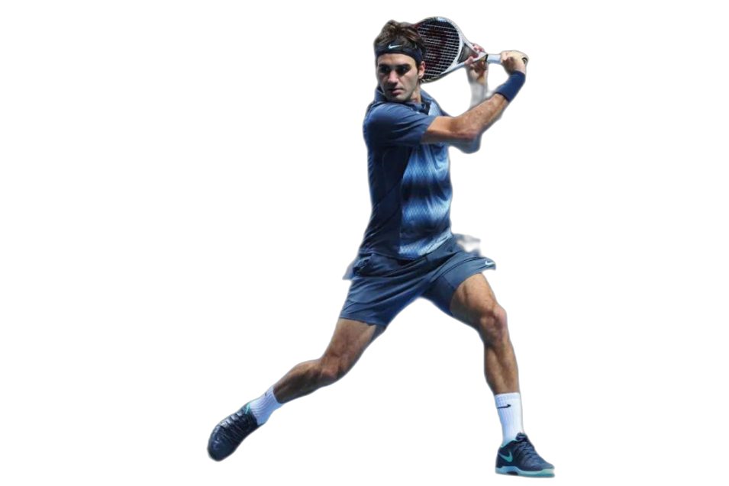

共享多功能网球车
让网球更亲民，
让练球更简单
2023
TenniCar
科创杯
Notes:
问题：研究现状太多，没有提炼和比较，讲的时间太长
字太多，图太少，提炼要点，用箭头等做框图

Slide 2
一、需求调研/产品内容
网球技术指导
● 需求调研——打球的痛点
共享
拍照
场地: 校内网球场
对象: 网球初学者/网球爱好者/网球管理者
调查人数: 约100人
想法提出
捡球
网球产品
TenniCar
1.花费贵
2.入门难
·教练课时费￥200-300/h ✔
·大部分时间用于多球训练 ✔
扫水
发球
·发球机￥5000-10000/台 ✔
·必要的技术指导
费用少
·场地费￥70-120/h ×

Slide 3
二、市场规模
● 中国网球市场
·已知2019-2023年数据
·市场年增长率17%
● TenniCar市场(国内空白)
·已知2019年国内5万片网球场
·定价5000元/台，四片球场共用一个
● 中国网球市场增长估计
TenniCar市场规模增长趋势

Slide 4
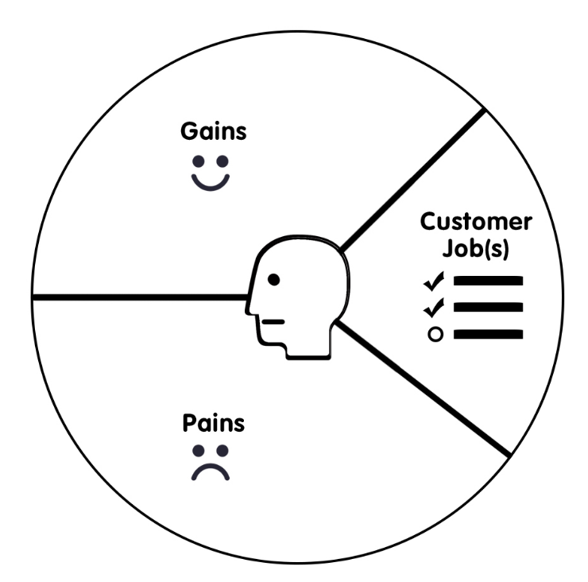
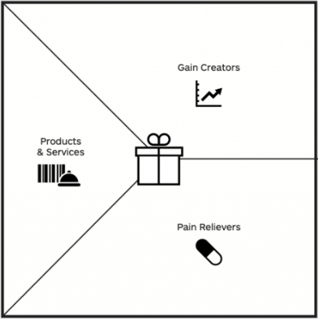
三、商业模式——价值主张设计
收益创造方案：
1.技术提升难---摄像动作指导/陪练机器/App推送视频
2.教练费用高---提高单位时间练球效率(节约捡球时间)
3.获取打球照片
收益（客户想要的结果）：
1.打球成本更低
2.技术提升更快
3.训练效率高
4.打球摄像（纠正动作或分享）
收益
共
享
多
功
能
网
球
车
收益创造方案
价值主张方案：
1.网球发球捡球车
2.app共享器材
3.网球扫水车
4.打球拍摄服务
5.App网球技术指导
学员：
1.练习网球
2.捡球
3.学习技术指导
4.时尚拍照或动作记录
客户
工作
价值主张
痛点
痛点缓解方案
痛点：
1.技术提升 2.捡球累
3.教练费用高 4.使用器材贵
痛点解决方案：
1.捡球累-----自动捡球机器
2.人工发球累---自动发球机器
3.使用器材贵-共享

Slide 5
三、商业模式——画布
重要伙伴 | 关键业务 | 价值主张 |  | 客户关系 | 客户细分
 | 核心资源 |  |  | 渠道通路
成本构成 |  |  | 收入来源
1.合作共赢关系
2.软件服务
3.买卖关系
1.共享服务
2.网球车销售
1.网球俱乐部
2.机器生产商
3.高校
1.学员(自学/请教练)
2.网球俱乐部
3.大学网球场
共享多功能
网球车
1.网球车专利技术
2.APP内容
3.多功能网球车
1.本地俱乐部
2.网球协会
3.本地大学
1.制造组装成本 2.物流运输配送成本
3.软件开发维护成本 4.营销费用
1.共享收费(学员) 2.网球车售卖(学员/俱乐部)
3.课程指导(VIP充值)

Slide 6

三、商业模式——价格激励机制
越打越便宜
价格激励机制：
连续天数：5
使用次数：5
？
+60
定
价
C：该次可扣除费用
Pay：每次支付费用
Times：使用机器的累计次数
Price：指定价格，定价
Consday：连续使用该机器天数，每次须超过一小时
a,b：设置的consday和times权重常数，其中a偏大，b偏小
-10
减
免
+50
实
付
支付

Slide 7
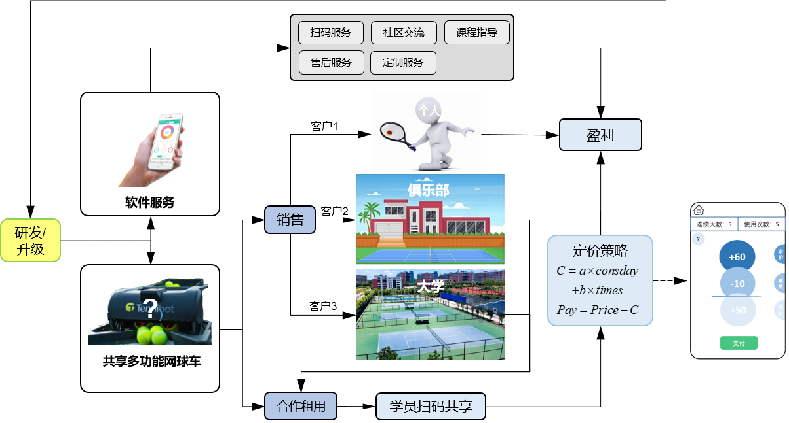
三、商业模式——盈利模式

Slide 8
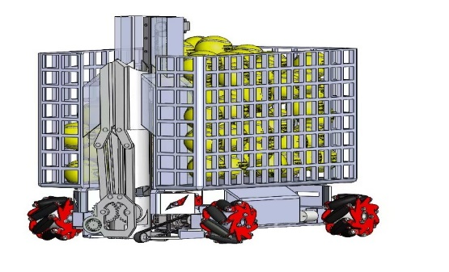
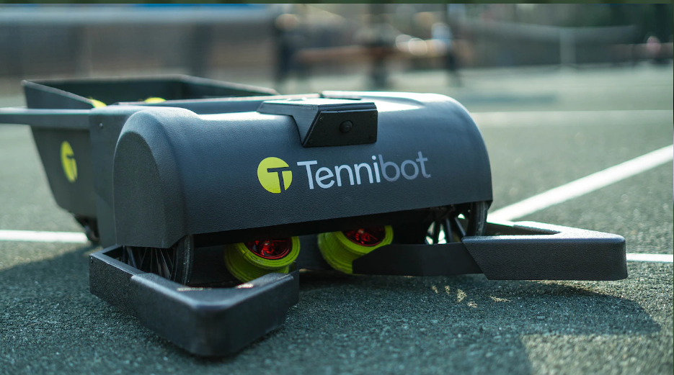
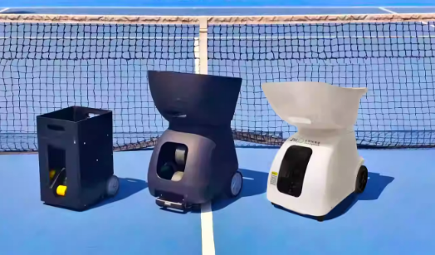
四、同类竞争
TenniCar
Tennibot
火枪手(国内热门)
网球产品
Canonical公司-项目众筹
(仅美国发售)2016
公司
上海劲网体育用品公司
（微型企业规模）2014
/
售价
5000元
$2195
7514元(中位)
专利技术
/
6项专利
3项专利
核心技术创新
智能捡球、发球稳定、配套软件服务、功能集成
智能化捡球
发球性能稳定
1.共享按次收费 2.销售产品
3.App动作指导会员收费
盈利模式
销售单一产品
销售单一产品

Slide 9
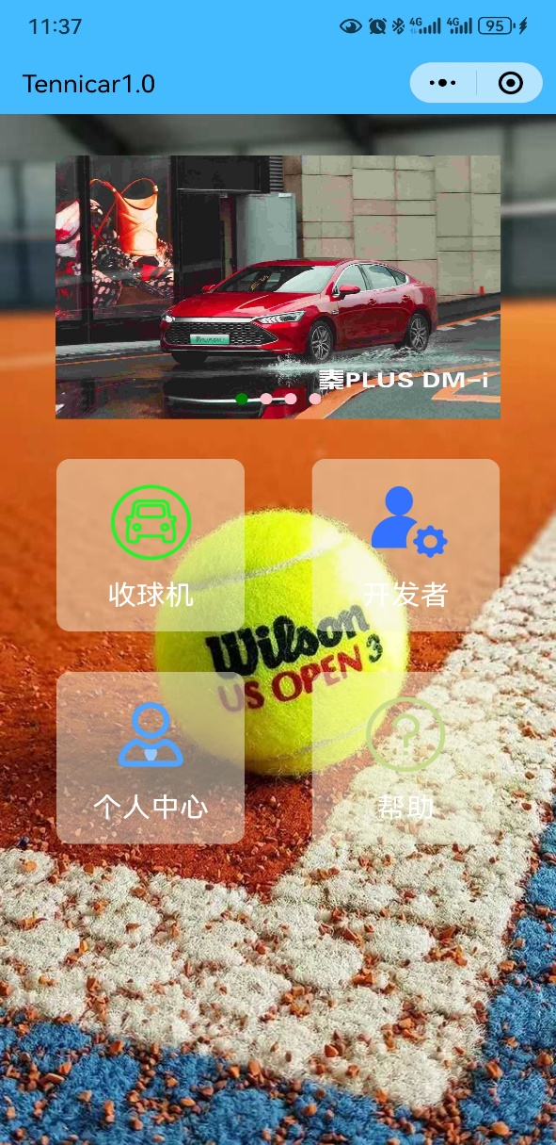
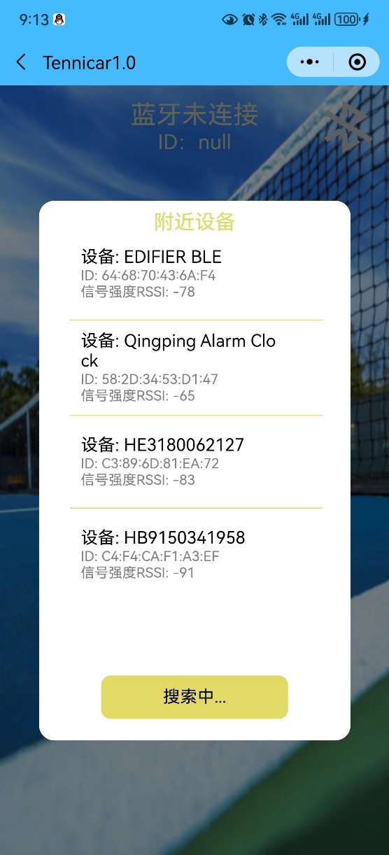
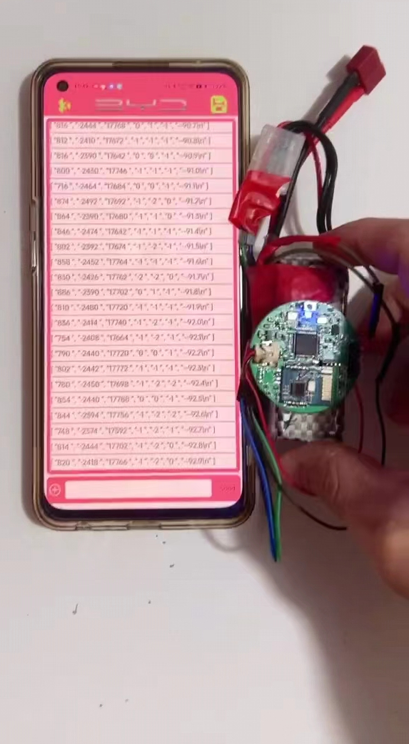
五、现有成果
微信小程序雏形
（可实现蓝牙连接小车功能）
网球挥拍轨迹跟随传感器
网球视觉识别技术

Slide 10
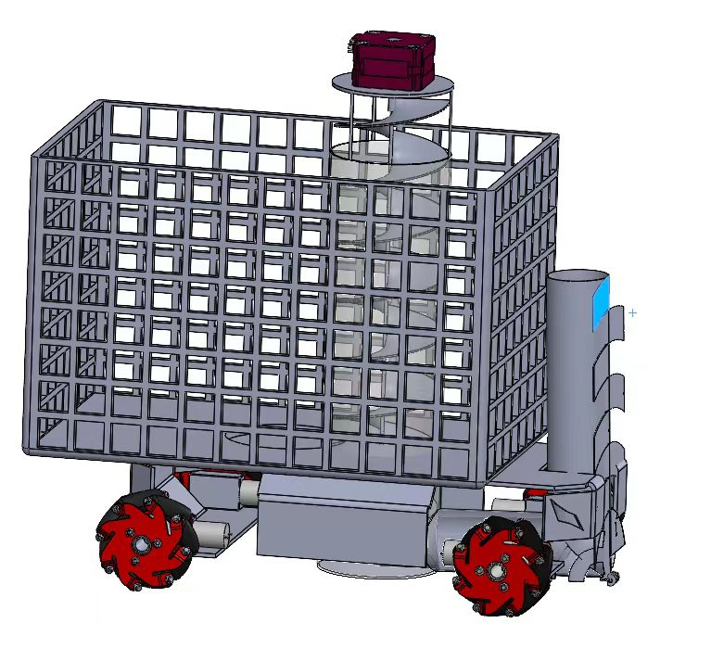

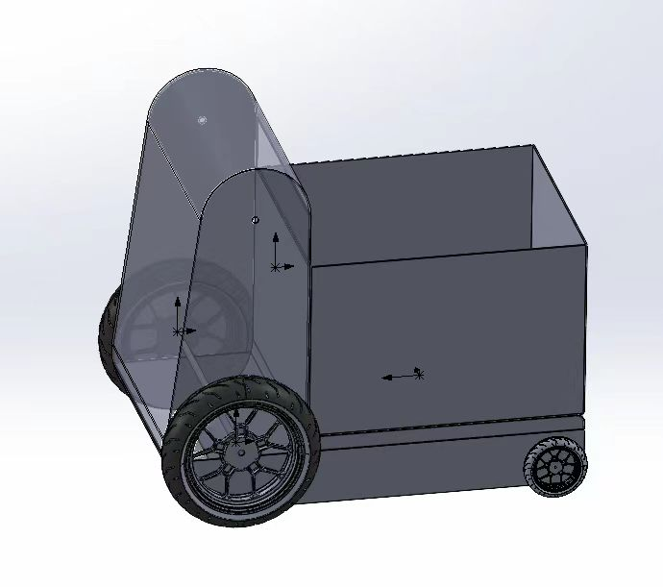
五、现有成果
2023.1
2023.3
2023.7
TenniCar迭代过程

Slide 11
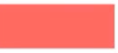
六、融资需求
融资需求
我们正在寻找 12 个月的融资，以在 TenniCar 上达到 100 笔交易
￥50K
50
￥250K
天使轮
成交量
收益
初始投资机会
平均￥5000/台
超过12个月

Slide 12
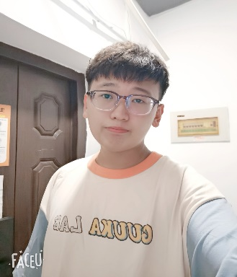
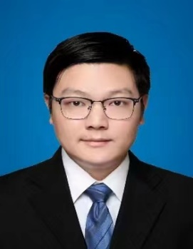
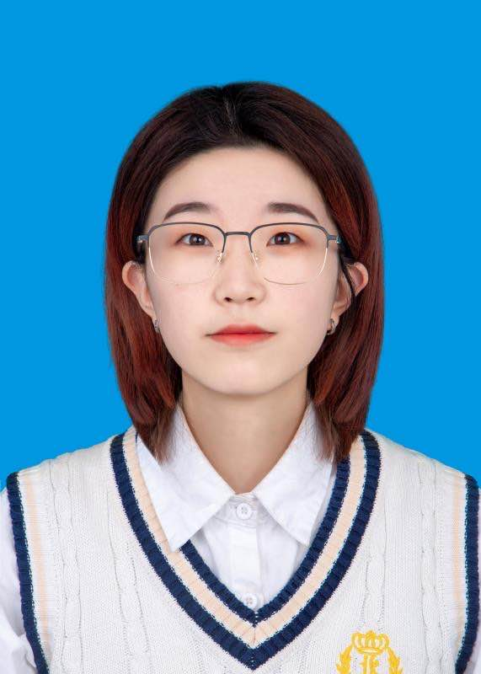
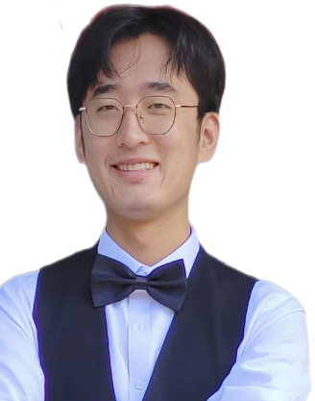
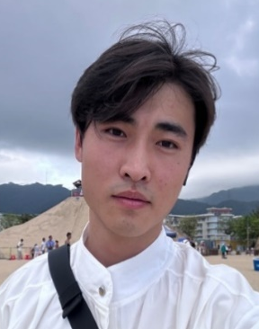
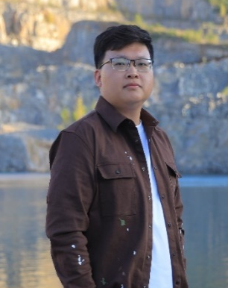
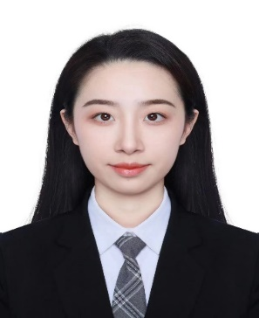
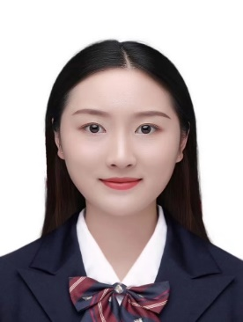
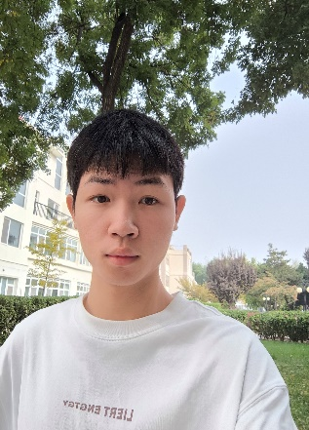
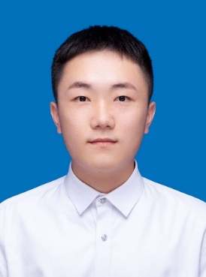
七、TenniCar团队介绍
财务营销团队
创始团队
技术团队
庞小迪(网球从业者)
网球俱乐部资源
营销策划
戴一鸣(上海大学)
会计硕士
成本预算控制，记账
赵钰
某企嵌入式工程师
硬件开发
尤恩生
某企嵌入式工程师
硬件开发
甄鸿(上海大学)
企业管理硕士
网球爱好者
商业模式设计
协调营销财务团队
冯罗军(上海大学)
机电工程硕士
网球爱好者
机械结构设计
协调技术团队
网球资源+研发+网球经验
交叉特色的坚强团队
黄天娜(上海大学)
会计硕士
采购，报税
姬舒琪(上海大学)
企业管理硕士
自媒体运营
郭金伟(北京大学)
软件工程硕士
软件开发维护
李阳(上海大学)
机电工程硕士
算法开发

Slide 13
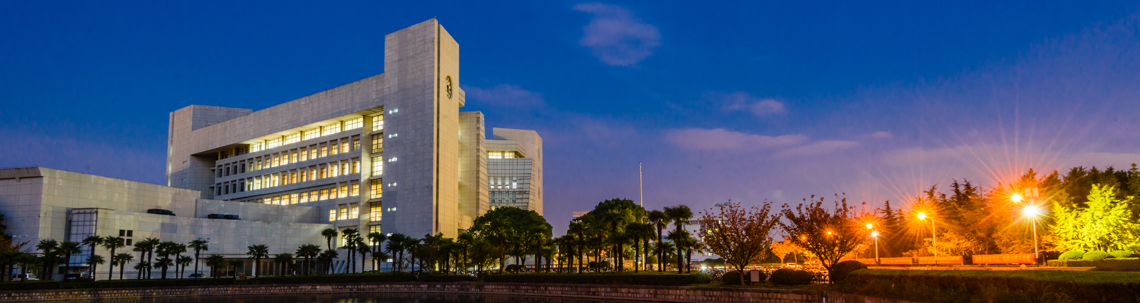
THANKS

